Slide 1

Bài 1: KHÁI QUÁT VỀ CHỦ NGHĨA MÁC – LÊNIN

Slide 2

1
KHÁI NIỆM CHỦ NGHĨA MÁC – LÊNIN
2
CÁC BỘ PHẬN CẤU THÀNH CỦA CHỦ NGHĨA MÁC – LÊ NIN
3
VAI TRÒ NỀN TẢNG TƯ TƯỞNG, LÝ LUẬN CỦA CHỦ NGHĨA MÁC- LÊNIN

Slide 3
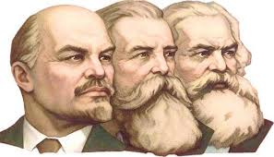
Chủ nghĩa Mác-Lênin là hệ thống các quan điểm và học thuyết khoa học do C. Mác và Ph. Ăngghen xây dựng, được V. I. Lênin bảo vệ và phát triển. Chủ nghĩa Mác-Lênin là hệ thống lý luận thống nhất được cấu thành từ ba bộ phận lý luận cơ bản là triết học Mác-Lênin, kinh tế chính trị học Mác-Lênin và chủ nghĩa xã hội khoa học. Chủ nghĩa Mác-Lênin là hệ thống lý luận khoa học thống nhất về mục tiêu, con đường, biện pháp, lực lượng thực hiện sự nghiệp giải phóng giai cấp công nhân, giải phóng xã hội, giải phóng con người, xây dựng thành công chủ nghĩa xã hội và chủ nghĩa cộng sản.
1. Khái niệm chủ nghĩa Mác – Lênin
1.1. Khái niệm chủ nghĩa Mác - Lênin và ba bộ phận cấu thành
Khái niệm

Slide 4
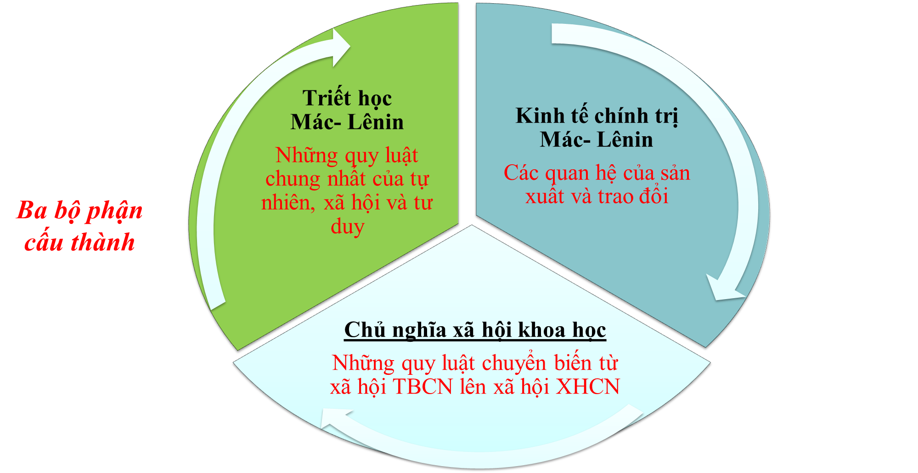
1.1. Khái niệm chủ nghĩa Mác - Lênin và ba bộ phận cấu thành

Slide 5
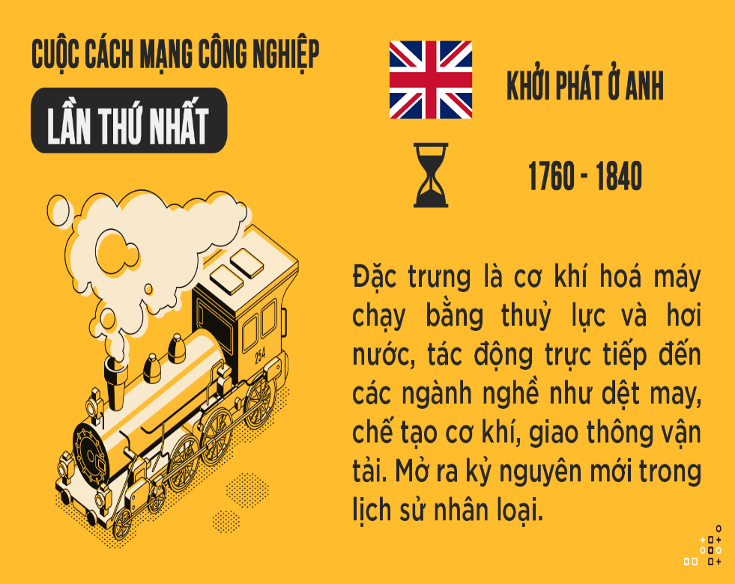
1.2. Nguồn gốc hình thành chủ nghĩa Mác - Lênin
Tư tưởng – lý luận
Kinh tế - xã hội
Khoa học
Nhân tố chủ quan

Slide 6
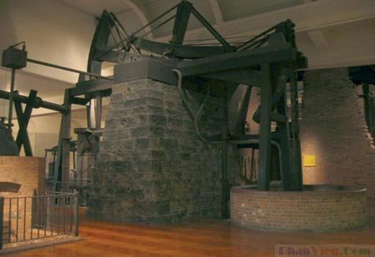
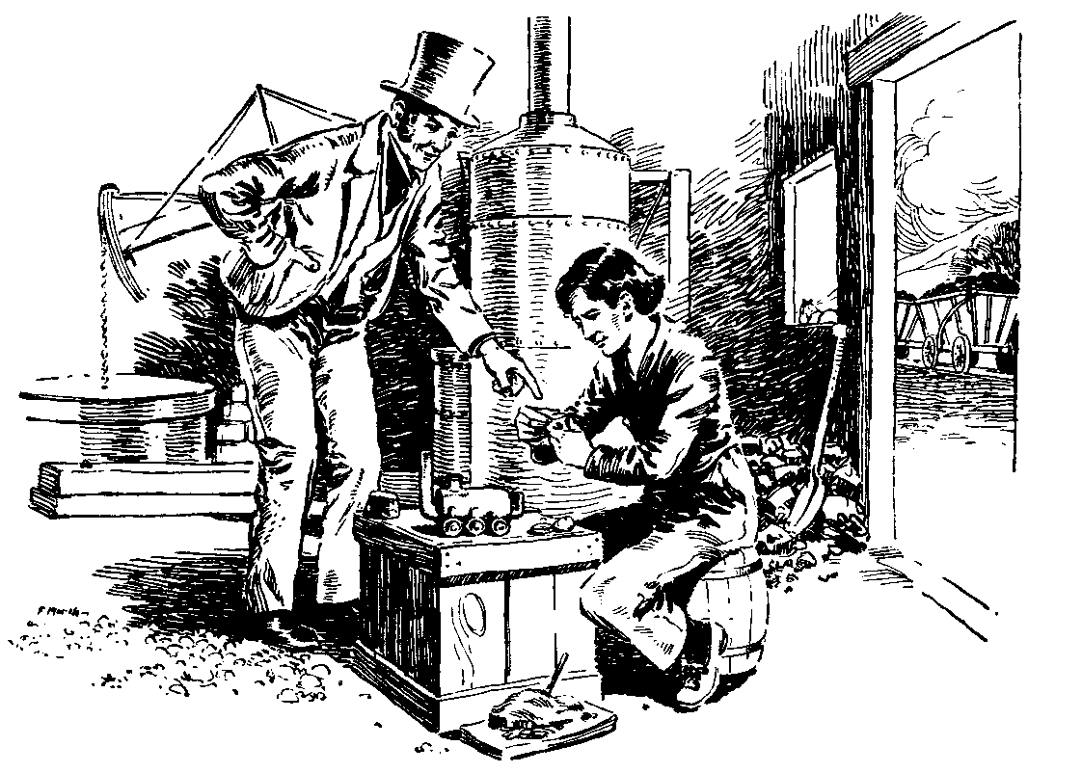

Tiền đề kinh tế – xã hội
Giữa thế kỷ XIX
LÒ LUYỆN KIM
CHẾ TẠO MÁY CÔNG CỤ

Slide 7
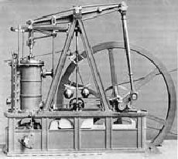

MÁY HƠI NƯỚC
ĐẦU MÁY XE LỬA

Slide 8
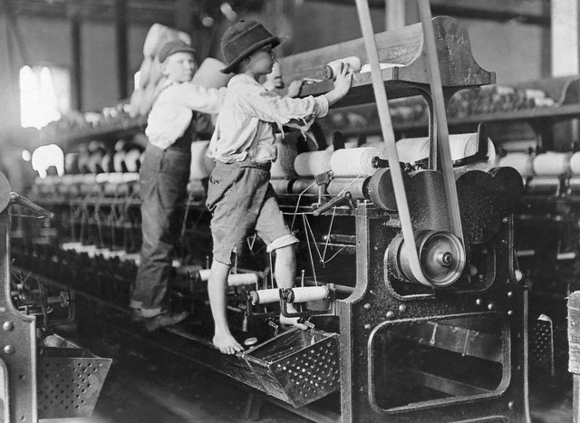
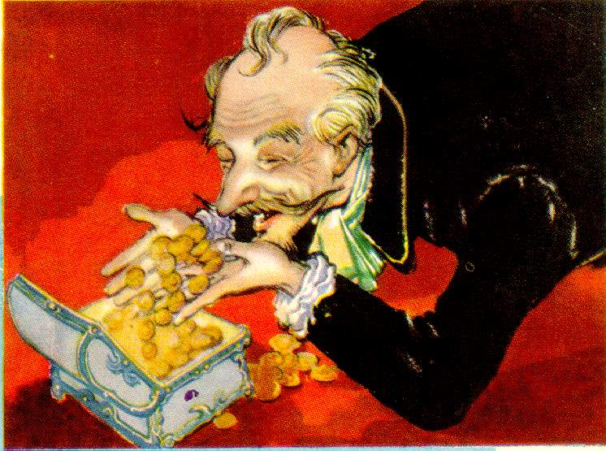
ĐIỀU KIỆN KINH TẾ - XÃ HỘI
Cuộc cách mạng công nghiệp tư bản chủ nghĩa và sự bóc lột của giai cấp
tư sản đối với lao động làm thuê

Slide 9
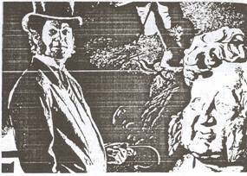
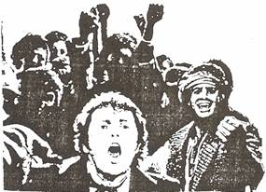
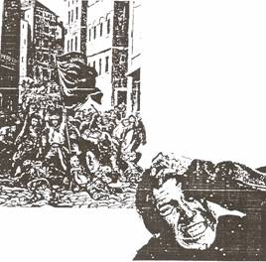
Phong trào của công nhân dệt ở Lyông 1831- 1834

Slide 10
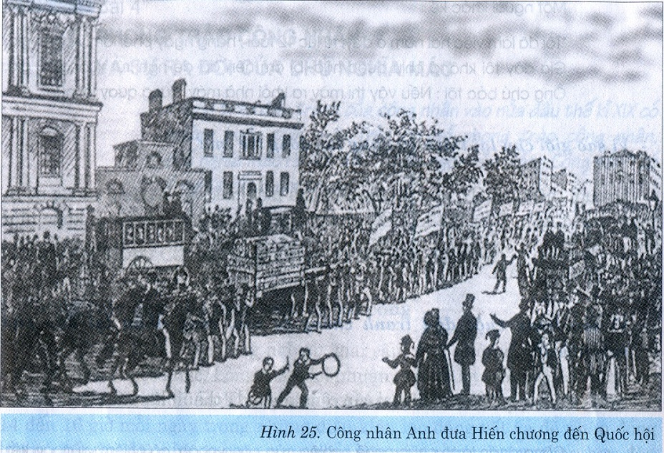
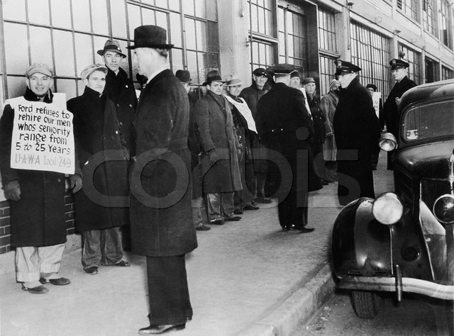
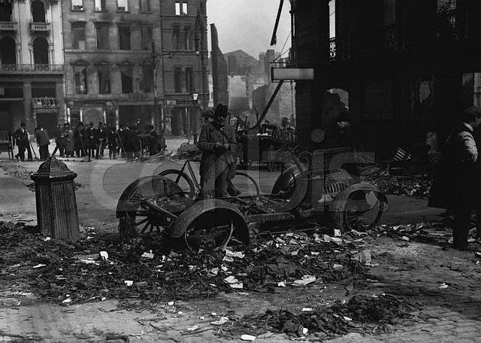
Phong trào Hiến Chương (Anh) 1835 - 1848

Slide 11
Tiền đề kinh tế – xã hội
Nền đại công
nghiệpTBCN
phát triển mạnh
ở Tây Âu
GCVS ra đời và
phát triển
GCVS là lực lượng
chính trị độc lập,
là nhân tố
quan trọng
Thực tiễn đã đặt ra yêu cầu giải đáp về lý luận mới để dẫn đường cho phong trào công nhân đi tới thắng lợi

Slide 12
* Tiền đề lý luận
Những tiền đề lý luận này chứa đựng nhiều hạt nhân hợp lý giúp Mác và Ăngghen kế thừa và phát triển đến đỉnh cao khoa học
Hegel, Feuerbach
TRIẾT HỌC CỔ ĐIỂN ĐỨC
Saint Simon, Fourie, Owen
CNXH KHÔNG TƯỞNG PHÁP
Adam Smith, Ricardo
KTCT HỌC CĐ ANH
TƯ TƯỞNG NHÂN LOẠI
KẾ THỪA TOÀN BỘ GIÁ TRỊ TƯ TƯỞNG NHÂN LOẠI
TRỰC TIẾP NHẤT LÀ TỪ TRIẾT HỌC CĐ ĐỨC (ĐẶC BIỆT LÀ HEGEL & PHOIƠBẮC) cuối TK XVIII, đầu TK XIX

Slide 13
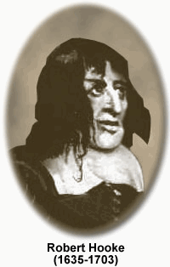
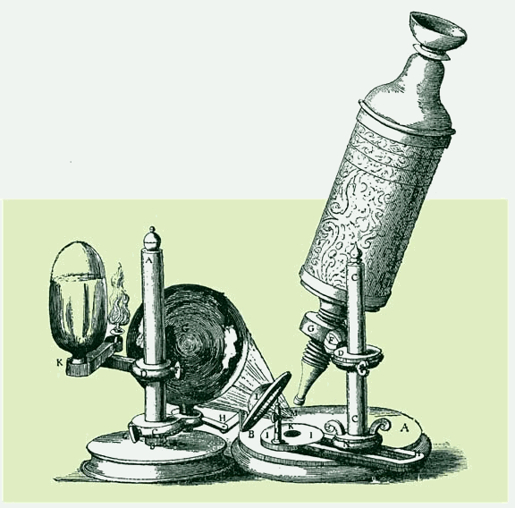
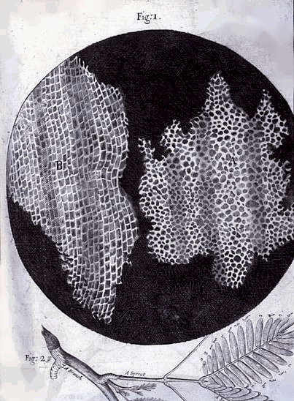
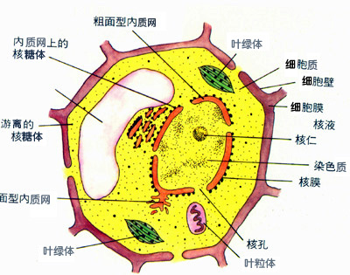
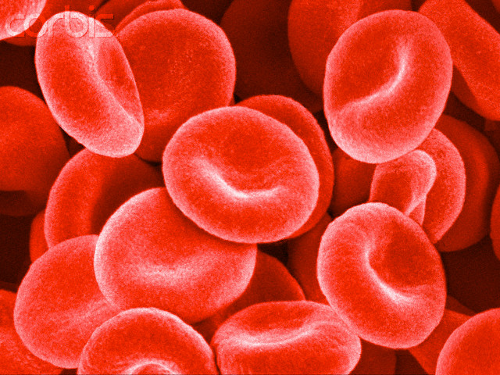
* Tiền đề khoa học
TK XIX xuất hiện nhiều học thuyết khoa học mới trên nhiều lĩnh vực. Các thành tựu khoa học đã củng cố lý luận của C.Mác – Ph.Ăngghen
HỌC THUYẾT VỀ TẾ BÀO VỚI TƯ CÁCH LÀ
TÍNH THỐNG NHẤT CỦA TOÀN BỘ SỰ SỐNG

Slide 14
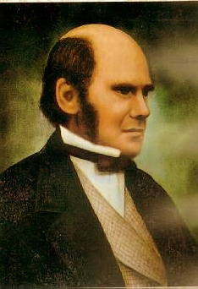

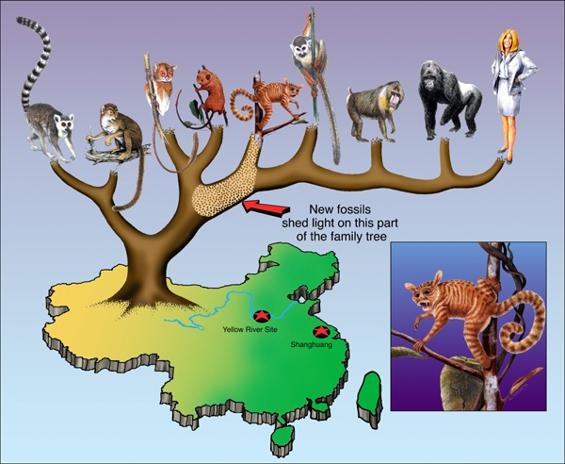
S.Đác- uyn
(12/2/1809 – 19/ 4/1882)
HỌC THUYẾT VỀ SỰ TIẾN HÓA CỦA CÁC LOÀI
VỚI TƯ CÁCH LÀ KHOA HỌC VỀ QUÁ TRÌNH PHÁT TRIỂN CỦA SỰ SỐNG

Slide 15

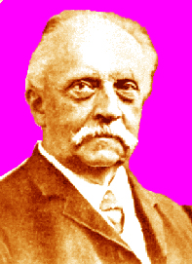
Lomonôxop (1711 – 1765)
HỌC THUYẾT VỀ TÍNH BẢO TOÀN VẬT CHẤT & NĂNG LƯỢNG
VỚI TƯ CÁCH LÀ KHOA HỌC VỀ TÍNH THỐNG NHẤT VẬT CHẤT & CHUYỂN HÓA CỦA GIỚI TỰ NHIÊN

Slide 16
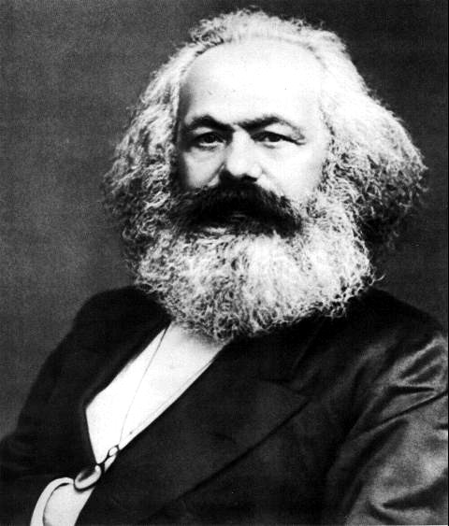
Nhân tố chủ quan
- Thành phần gia đình: trí thức (bố là luật sư)
Sinh ra trong một gia đình Do Thái ở thành phố Tơrevơ, tỉnh Ranh, nước Đức.
17 tuổi: Vào học Luật ở Đại học Born
Đỗ tiến sỹ năm 1841 (23 tuổi)
C.Mác
(5/5/1818 - 14/3/1883)

Slide 17
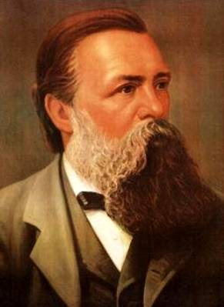
Nhân tố chủ quan
Thành phần gia đình: Tiểu tư sản
Nơi sinh: Barmen, Rhine Province (vương quốc Phổ)
Cùng với C.Mác sáng lập ra học thuyết mácxít, lý luận chủ nghĩa cộng sản khoa học, triết học về chủ nghĩa cộng sản khoa học, triết học về chủ nghĩa duy vật biện chứng và chủ nghĩa duy vật lịch sử. Là người thầy vĩ đại của giai cấp vô sản.
Ph.Ăngghen
(28/11/1820 - 5/8/1895)

Slide 18
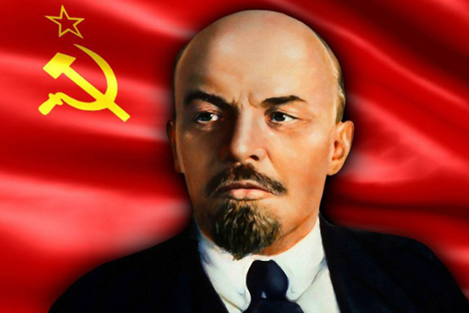
Nhân tố chủ quan
- Nhà tư tưởng vĩ đại, lãnh tụ thiên tài của giai cấp công nhân, nhân dân lao động và các dân tộc bị áp bức trên toàn thế giới
Người kế tục xuất sắc sự nghiệp giải phóng con người của C.Mác, Ph.Ăng ghen, người lãnh đạo thành công Cách mạng Tháng Mười Nga vĩ đại, mở ra thời đại mới của nhân loại .
V.I. Lênin
(22/4/1870 - 1924)

Slide 19

“Vật chất là một phạm trù triết học dùng để chỉ thực tại khách quan, được đem lại cho con người trong cảm giác, được cảm giác của chúng ta chép lại, chụp lại, phản ánh và tồn tại không lệ thuộc vào cảm giác".
( V.I.Lênin)
2.1.1.Chủ nghĩa duy vật biện chứng
+ Vật chất và ý thức, mối quan hệ biện chứng giữa vật chất và ý thức
Định nghĩa vật chất

Slide 20
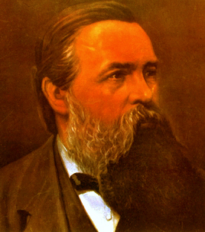
2. Các bộ phận cấu thành của chủ nghĩa Mác-Lênin
2.1. Triết học Mác - Lênin
2.1.1.Chủ nghĩa duy vật biện chứng
+ Vật chất và ý thức, mối quan hệ biện chứng giữa vật chất và ý thức
Phương thức tồn tại của vật chất là vận động
Vận động của vật chất có năm hình thức cơ bản (cơ học, vật lý, hóa học, sinh học và xã hội)
Vật chất vận động trong không gian và thời gian
Ph. Ăngghen

Slide 21
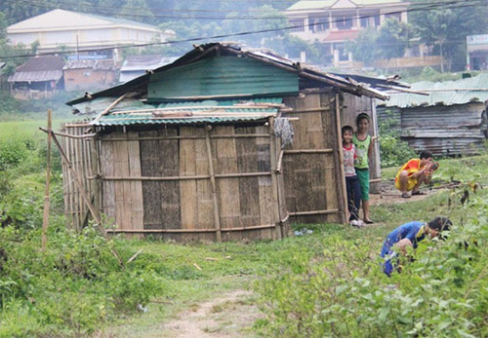
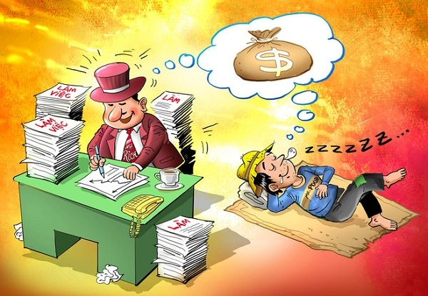
2.1.Triết học Mác – Lênin
2.1.1. Chủ nghĩa duy vật biện chứng
+ Ý thức là sự phản ánh thế giới khách quan vào trong bộ não người một cách năng động, sáng tạo, là hình ảnh chủ quan của thế giới khách quan

Slide 22
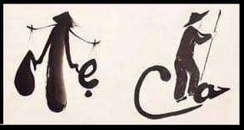

2.1.Triết học Mác – Lênin
2.1.1. Chủ nghĩa duy vật biện chứng
+ Giữa vật chất và ý thức có mối quan hệ biện chứng với nhau. Trong mối quan hệ này thì vật chất có trước, vật chất sinh ra và quyết định ý thức, song ý thức có thể tác động trở lại vật chất thông qua hoạt động thực tiễn của con người.
=> con người phải tôn trọng khách quan, đồng thời phát huy tính năng động chủ quan của mình.
Làm gì bây giờ ???

Slide 23



+ Phép biện chứng duy vật
2.1.Triết học Mác – Lênin
2.1.1. Chủ nghĩa duy vật biện chứng
+ Nguyên lý về mối liên hệ phổ biến chỉ ra rằng: các sự vật, hiện tượng, các quá trình khác nhau vừa tồn tại độc lập, vừa quy định, tác động qua lại, chuyển hóa lẫn nhau.

Slide 24


+ Phép biện chứng duy vật
2.1. Triết học Mác – Lênin
2.1.1. Chủ nghĩa duy vật biện chứng
+ Nguyên lý về sự phát triển chỉ ra rằng: phát triển là quá trình vận động tiến lên từ thấp đến cao, từ đơn giản đến phức tạp, từ kém hoàn thiện đến hoàn thiện hơn của sự vật, phát triển là khuynh hướng chung của thế giới, phát triển diễn ra theo hình xoáy ốc.

Slide 25
2.1.Triết học Mác – Lênin
2.1.1. Chủ nghĩa duy vật biện chứng
Quy luật chuyển hoá từ những biến đổi về lượng thành những sự biến đổi về chất và ngược lại
Những quy luật cơ bản của phép biện chứng duy vật:
Quy luật thống nhất và đấu tranh của các mặt đối lập
Quy luật phủ định của phủ định

Slide 26

Lý luận nhận thức
Nhận thức là một quá trình phản ánh tích cực, tự giác và sáng tạo thế giới khách quan vào bộ óc con người trên cơ sở thực tiễn, nhằm sáng tạo ra những tri thức về thế giới khách quan.
Thực tiễn là toàn bộ hoạt động vật chất của con người nhằm cải tạo thế giới khách quan để phục vụ cho nhu cầu của con người. Thực tiễn là cơ sở, là nguồn gốc của nhận thức, cung cấp những tài liệu hiện thực, khách quan, làm cơ sở để con người nhận thức. Thực tiễn là động lực, mục đích của nhận thức, là tiêu chuẩn của chân lý.
B
c
a
C
b
A
a²+b²=c²
PITAGOR

